Slide 1
Домашние животные
Воспитатель МДАНОУ детский сад №11 МО Кореновский район
Сейвач Л.Е.

Slide 2
Корова и телёнок

Slide 3
Лошадь и жеребёнок

Slide 4
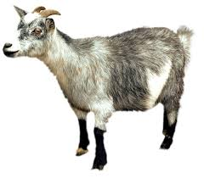
Коза и козлёнок

Slide 5
Свинья и поросёнок

Slide 6
Собака и щенок

Slide 7
Кошка и котёнок

Slide 8
Курица и цыплёнок

Slide 9
Утка и утёнок

Slide 10
Гусыня и гусёнок

Slide 11
Спасибо за внимание!

